Slide 1


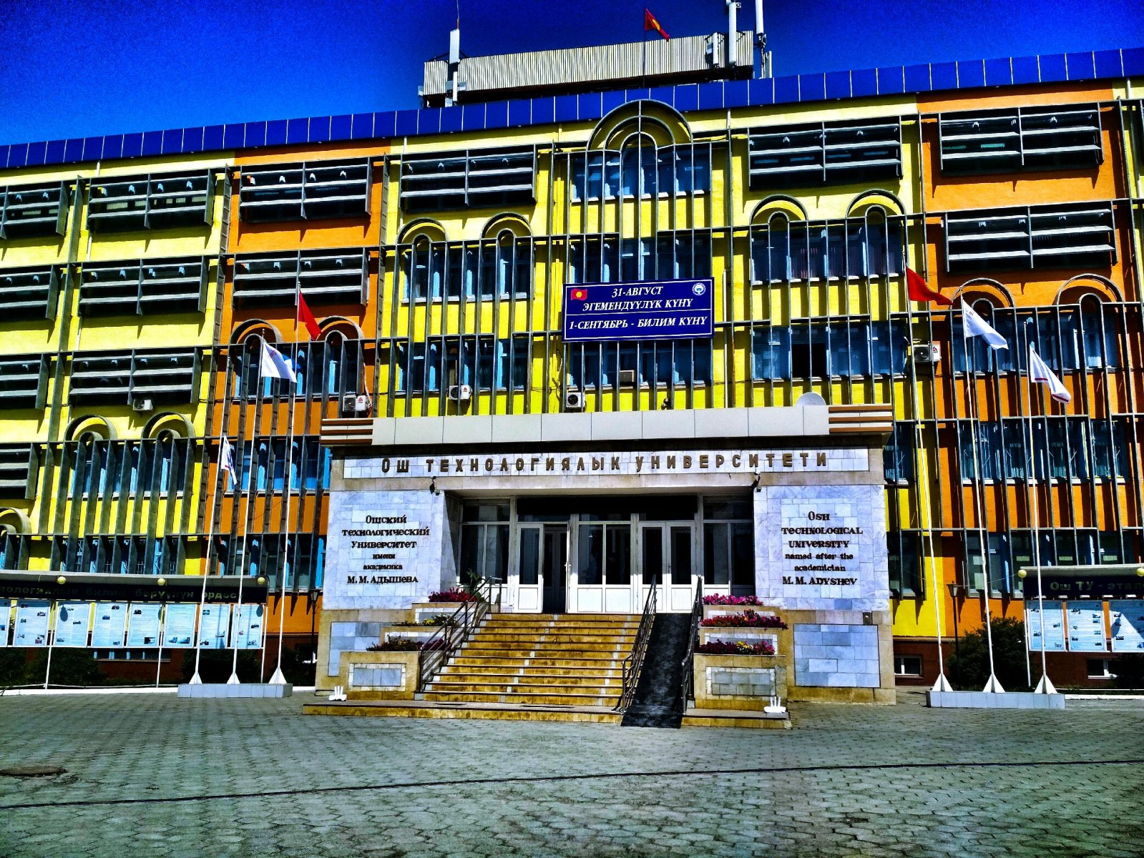
Опыт деятельности Технопарка Ошского технологическом университета
докладчик Калдыбаев Н.А.

Slide 2
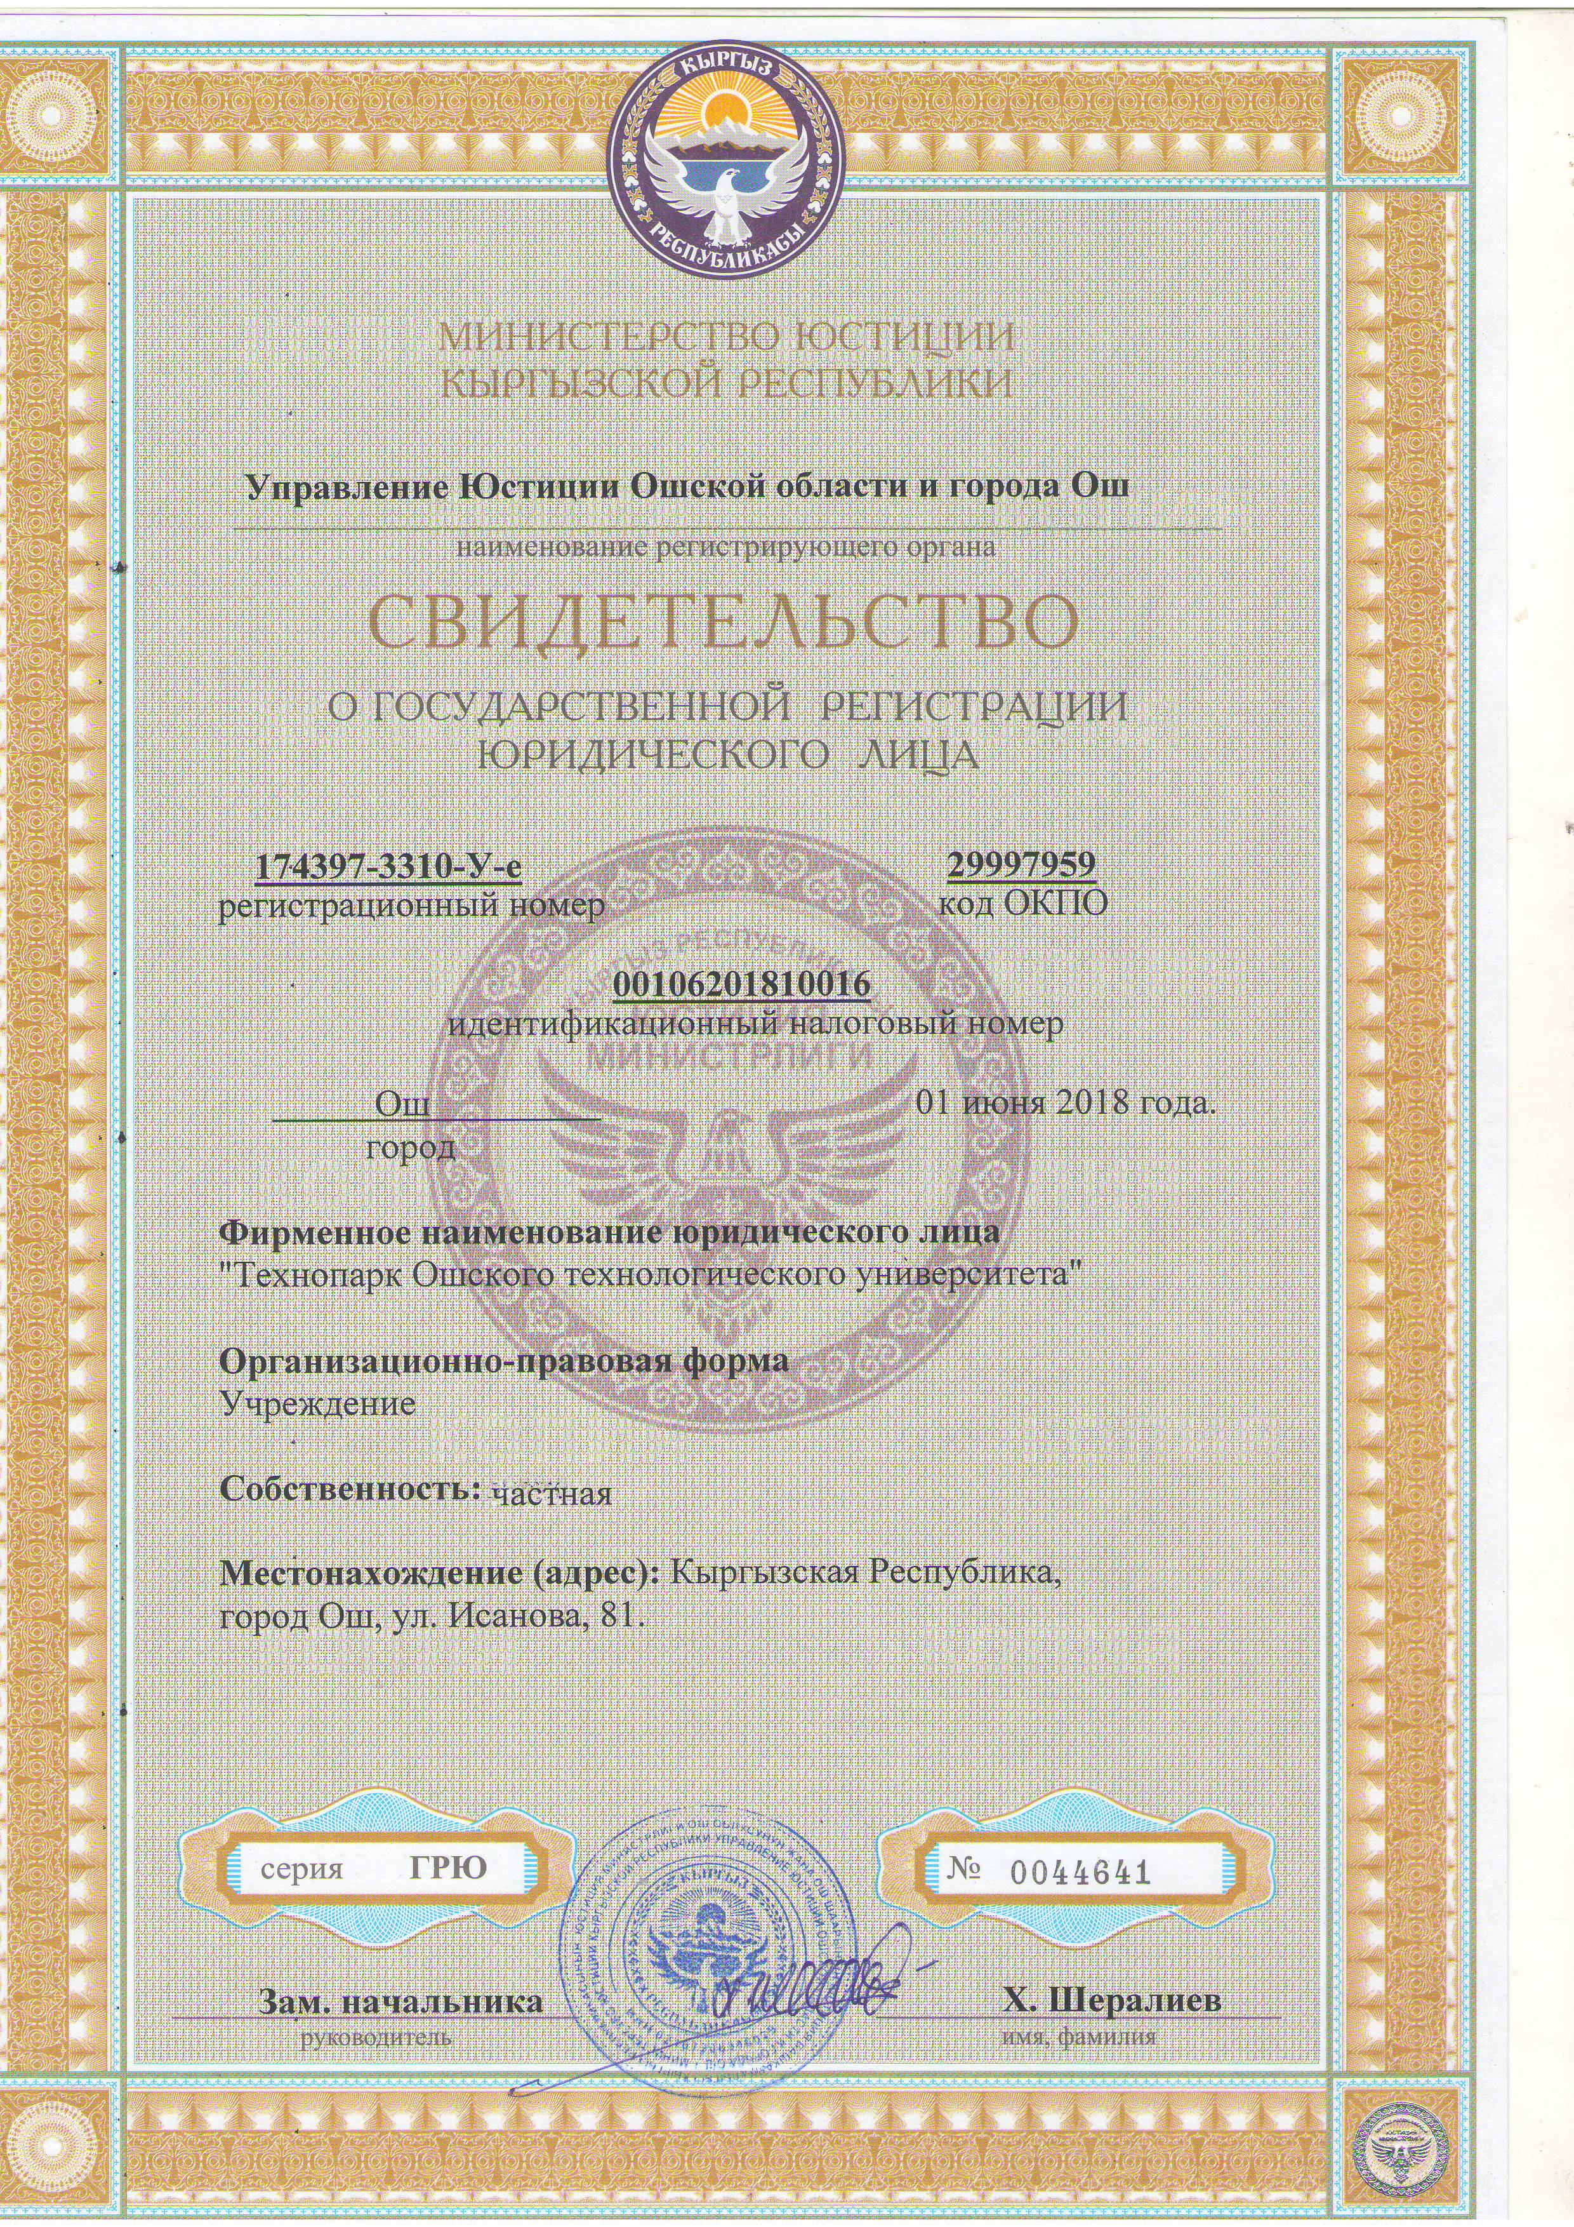
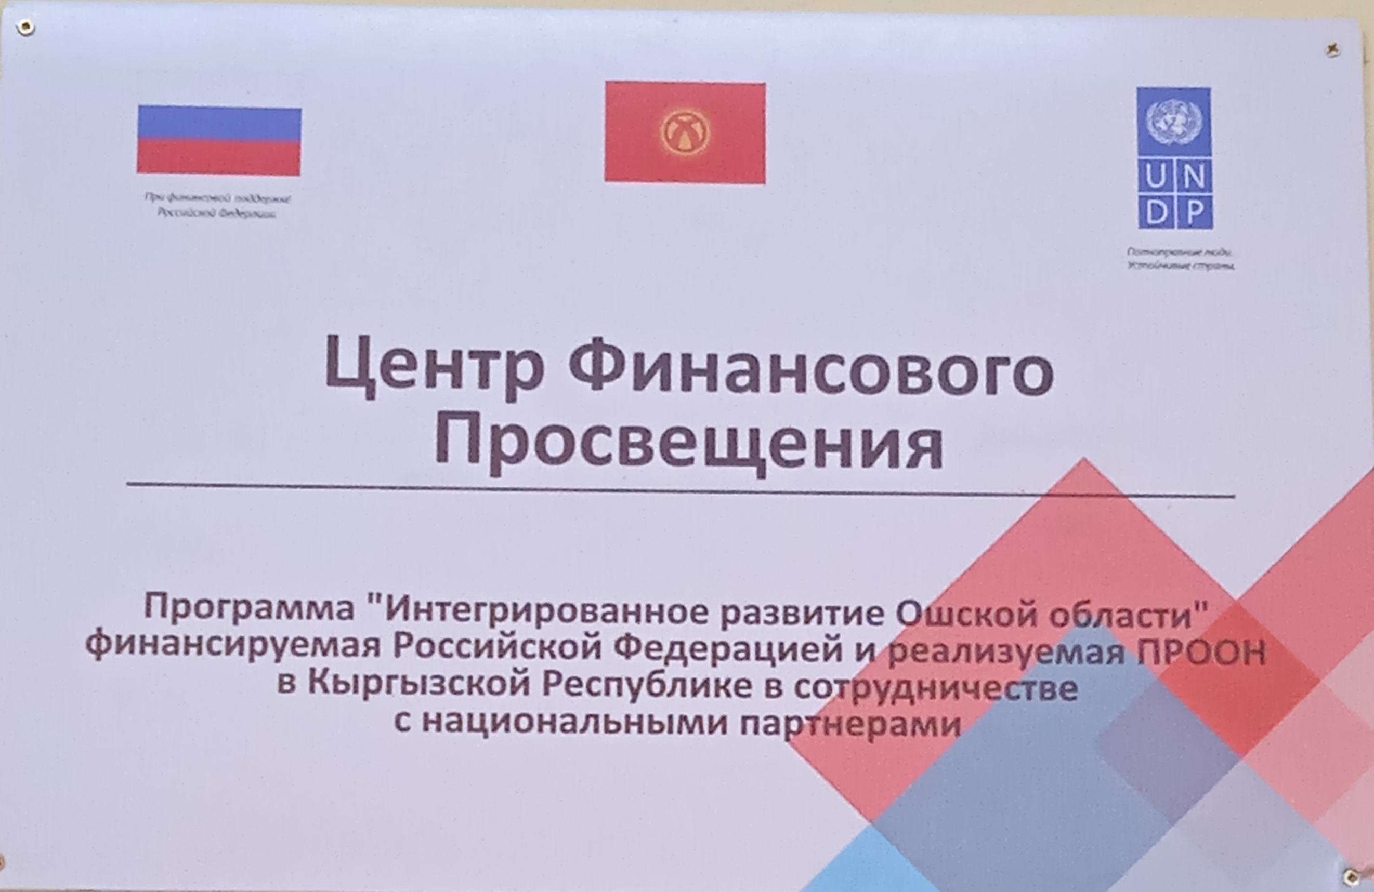



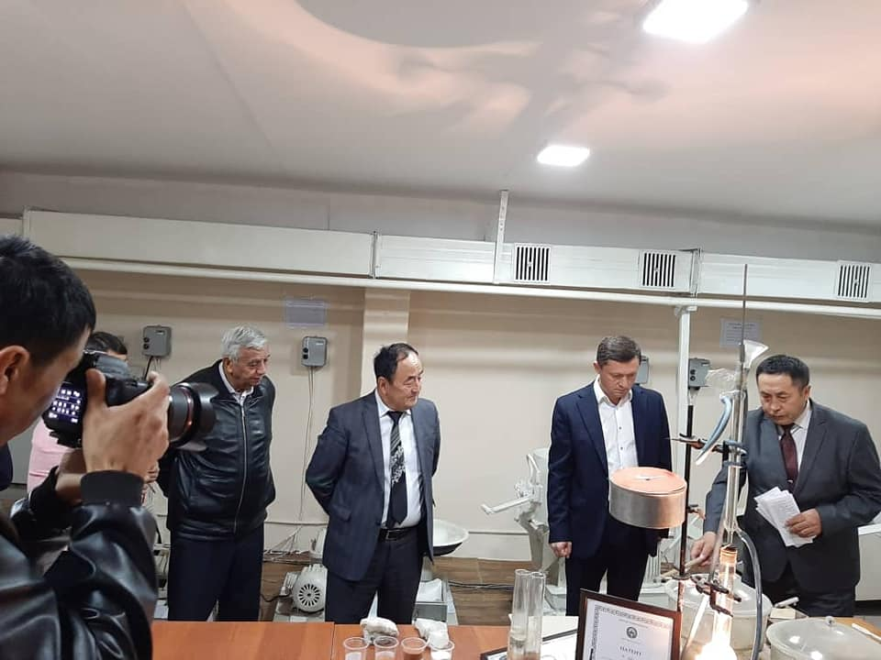

Инновационная экосистема ОшТУ
Сегодня ОшТУ –это динамично развивающийся крупный инновационный и образовательный центр на юге республики. В настоящее время на 7 факультетах, 2-х колледжах и 2-х институтах университета обучаются более 15000 студентов, их воспитанием занимаются около 400 сотрудников (ППС).
-Члены клуба “Энактус”
-Команды клуба “Интеллект” и “SТЕAМ”

Slide 3

ЦЕЛИ И ЗАДАЧИ ТЕХНОПАРКА
Целью создания Технопарка при ОшТУ является развитие инновационной деятельности, стимулирование процессов создания новой техники и технологии, внедрение и реализация региональных программ промышленного использования наукоемких технологий, в приоритетных направлениях для предприятий, организаций и народного хозяйства южного региона Кыргызской Республики.
Технопарк будет содействовать:
-к созданию благоприятной среды для развития малого и среднего инновационного предпринимательства;
-предпринимательству, созданию (содействии в создании) малых инновационных предприятий и реализации венчурных проектов;
-передаче технологий от разработчиков в различные сектора промышленности, содействие партнерству между государственным и частным секторами экономики;

Slide 4

ОСНОВНЫЕ ЗАДАЧИ ТЕХНОПАРКА
-поддержка коллективов университетских разработчиков, занятых
созданием перспективных наукоемких технологий;
  -содействие разработке и реализации, научно технических проектов и программ, направленных на создание наукоемких технологий и конкурентоспособной продукции, ускоренное их освоение в производстве;
  -привлечение к активной предпринимательской деятельности профессорско-преподавательского состава и студентов университета, сотрудников научных организаций, отдельных ученых и специалистов, содействие реализации их идей и проектов;
- поиск потенциальных партнеров, заказчиков с целью привлечения инвестиций;
-проведение комплексных маркетинговых исследований;

Slide 5
Нормативно-правовая база
В своей деятельности бизнес-инкубатор руководствуется:
1. Закон О науке и об основах государственной научно-технической политики от 16 июня 2017 года № 103.
2. Закон Кыргызской Республики «Об инновационной деятельности» 26.11.1999 №128.
3. Закон “О Государственном инновационном фонде Кыргызской Республики” 30.06.2003 № 396 .
4. Концепция научно-инновационного развития Кыргызской Республики на период до 2022 года. 08.02.2017 № 79.
Разработан проект Положения о бизнес инкубаторе ОшТУ, утверждение которого планируеся на ближайшем заседании Ученого Совета
Рассматривается вопрос о дополнительном выделении 1 штатной единицы в Технопарк, для оплаты труда координаторов бизнес-инкубатора

Slide 6
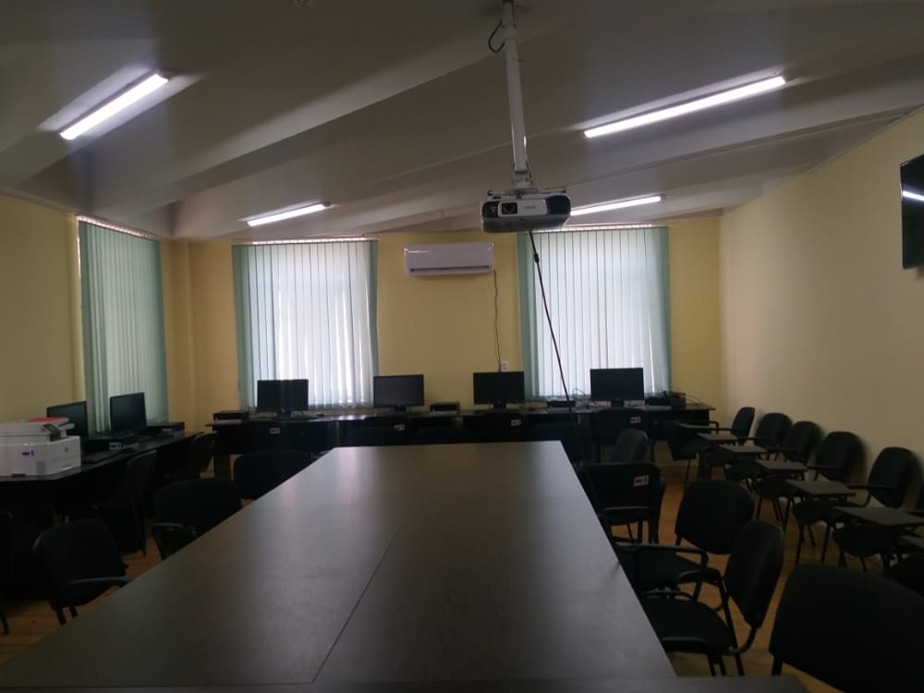
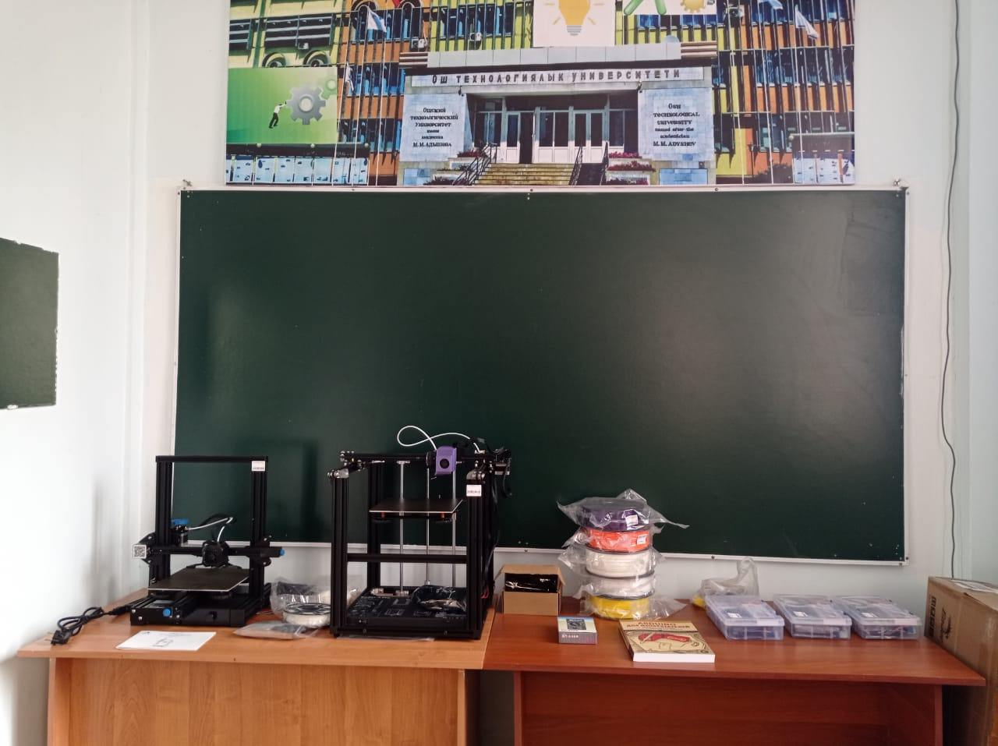
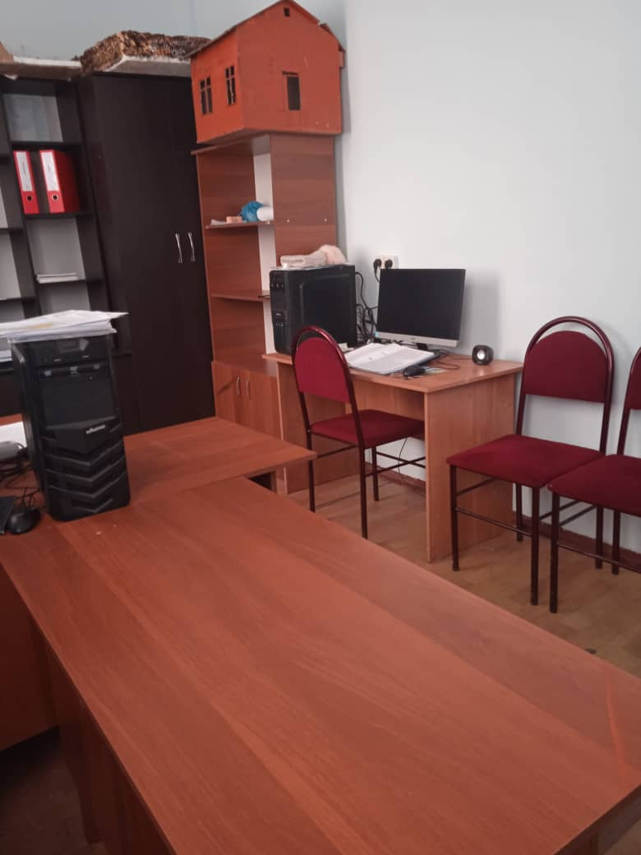
ИНФРАСТРУКТУРА ТЕХНОПАРКА
Технопарк оснащен 3 D-принтерами и набором робототехники
Оффис Технопарка
Бизнес-инкубатор
-расположено в библиотеке,
площадь -36 квадратных метров,посадочных мест -20 чел.,
Общая площадь оффисных и лабораторных помещений
-200 квадратных метров .

Slide 7
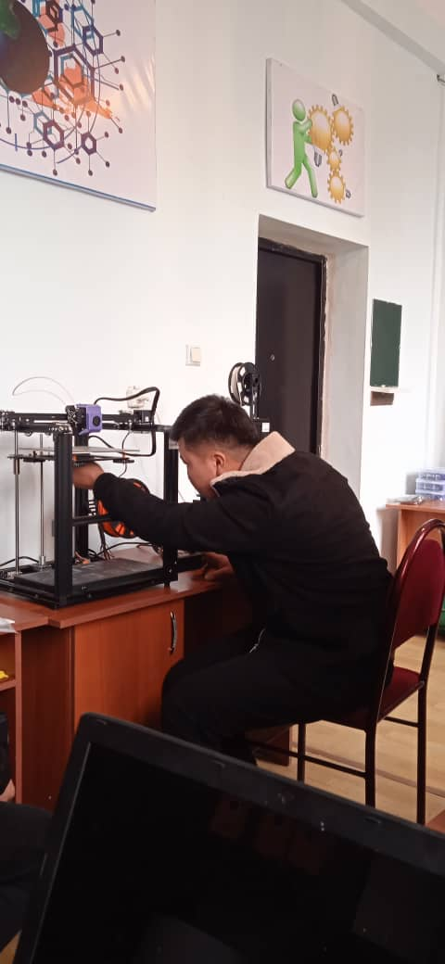
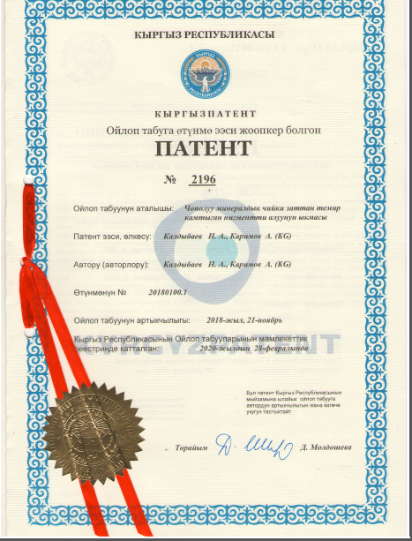
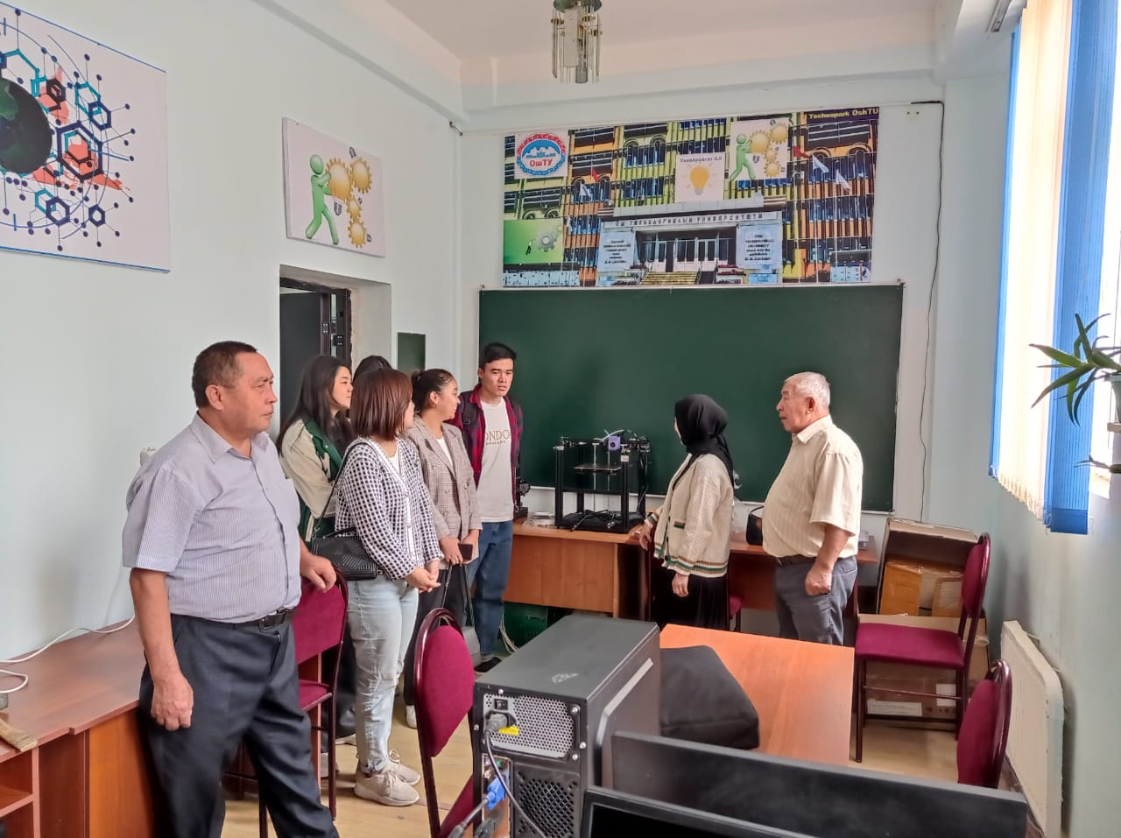
Будни технопарка. За последние 2 года поданы 3 заявки на ИС.
Получен 1 патент на изобретение. В лабораториях подготовлены 5 MPV

Slide 8
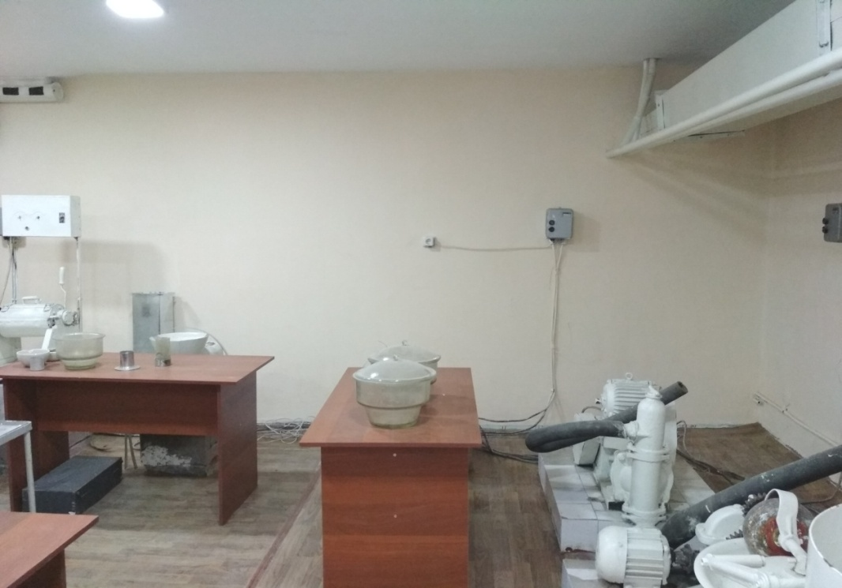
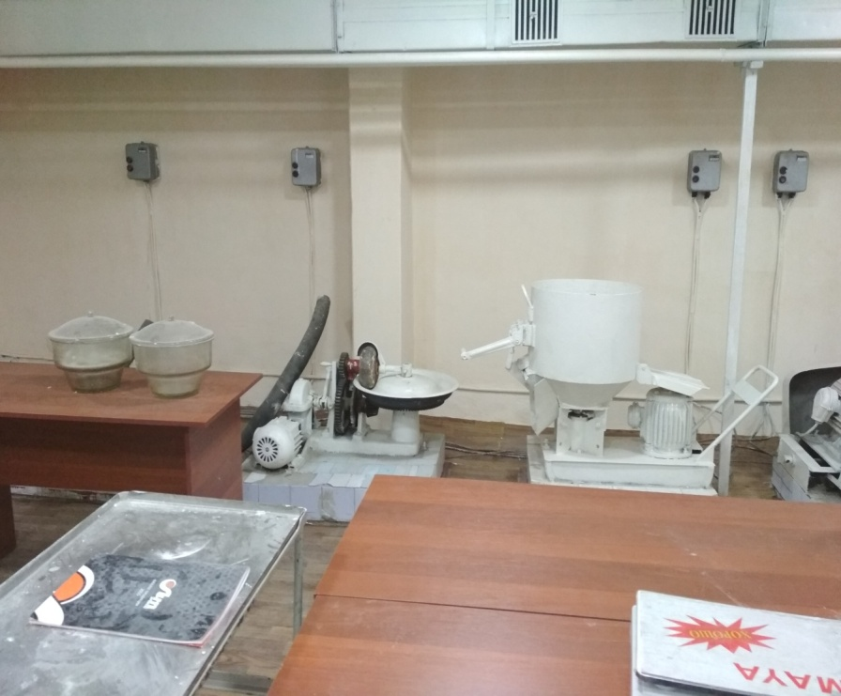
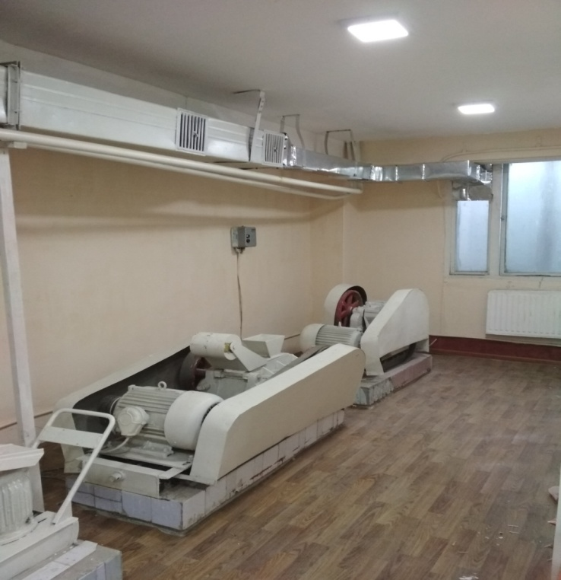
Лаборатория по обогащению и переработке минерального сырья

Slide 9
ДИНАМИКА ПОКАЗАТЕЛЕЙ ДЕЯТЕЛЬНОСТИ ТЕХНОПАРКА
№№ | Показатели | Ед. изм | 2019 г. | 2020 г. | 2021 г. | 2022 г.
1 | Общее число сотрудников (в пересчете на полную штатную единицу) | чел. | 1 | 3,5 | 3,5 | 4
2 | Количество резидентов технопарка\в числителе к-во пользователей коворкинга | чел. | 2 | 5\6 | 6\8 | 6\24
3 | Количество реализуемых проектов (бизнес-планов) | - | 3 | 5 | 5 | 6
4 | Общая площадь объектов технопарка | кв.м. | 200 | 200 | 400 *, вкл.аренду | 400” , вкл.аренду
5 | Объем финансирования деятельности технопарка: а) собственные вложения университета, в т.ч.: - фонд зарплаты -кап.вложения б) выручка от реализации собственной продукции и услуг в) грант Кыргызпатента -г) НИР по заказу ДН МОН КР Всего: | тыс. сом -//- -//- -//- -//- | 148,0 - 160,0 1,280 704,0 1013,3 | 324,0 280,3 - 620,0 - 1282,0 | 324,0 104,0 3,0 - 350,0 781,0 | 324,0 - 5.0 - 350,0 679,0
6 | Количество проведенных мероприятий ( семинары, тренинги, круглые столы и др.) | - | 1 | 4 | 2 | 5
7 | Изготовление опытных образцов инновационной продукции | шт | - | 1 | 2 | 3
8 | Трансфер технологий | - | - | 1 | - | -
9 | Количество запатентованных объектов интеллектуальной собственности | шт | - | 1 | 1 | -

Slide 10
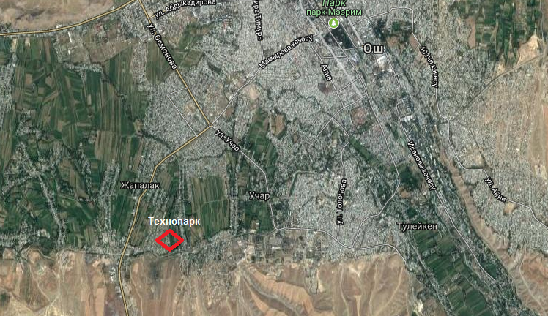
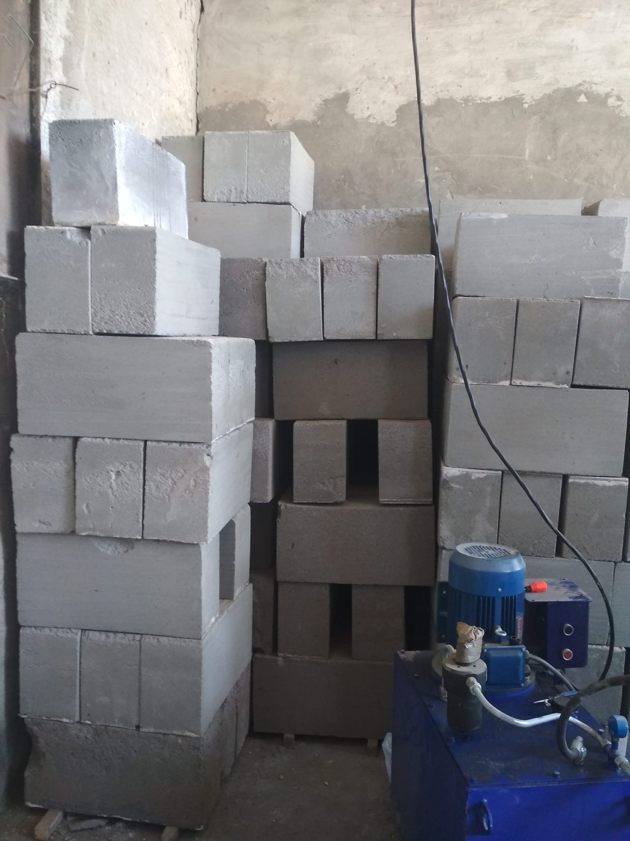
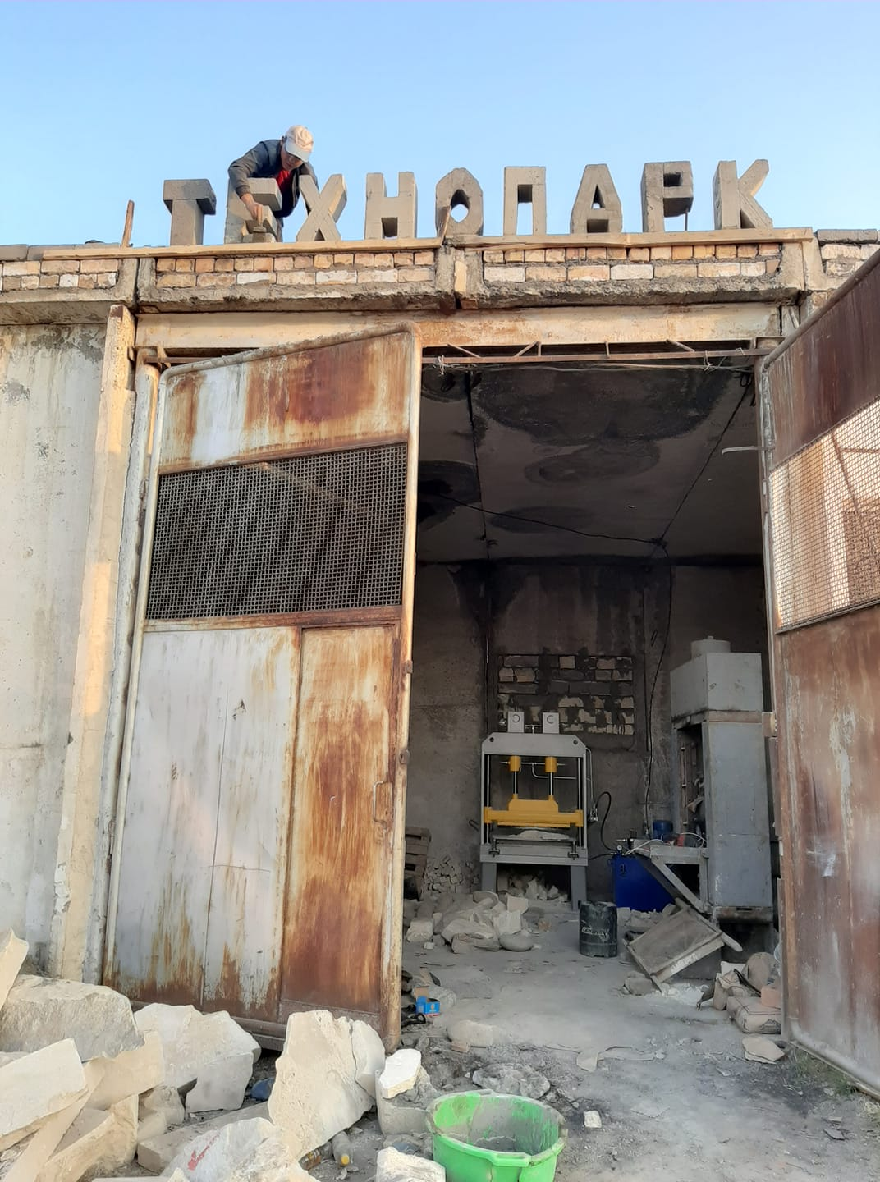
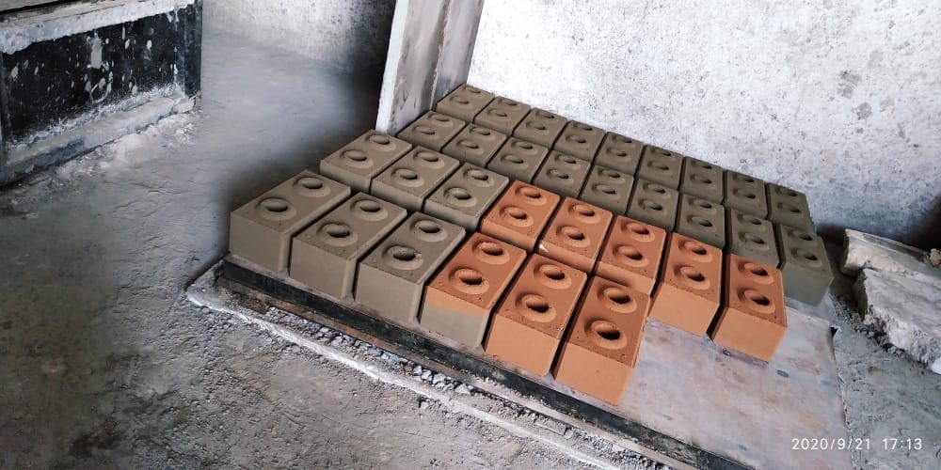
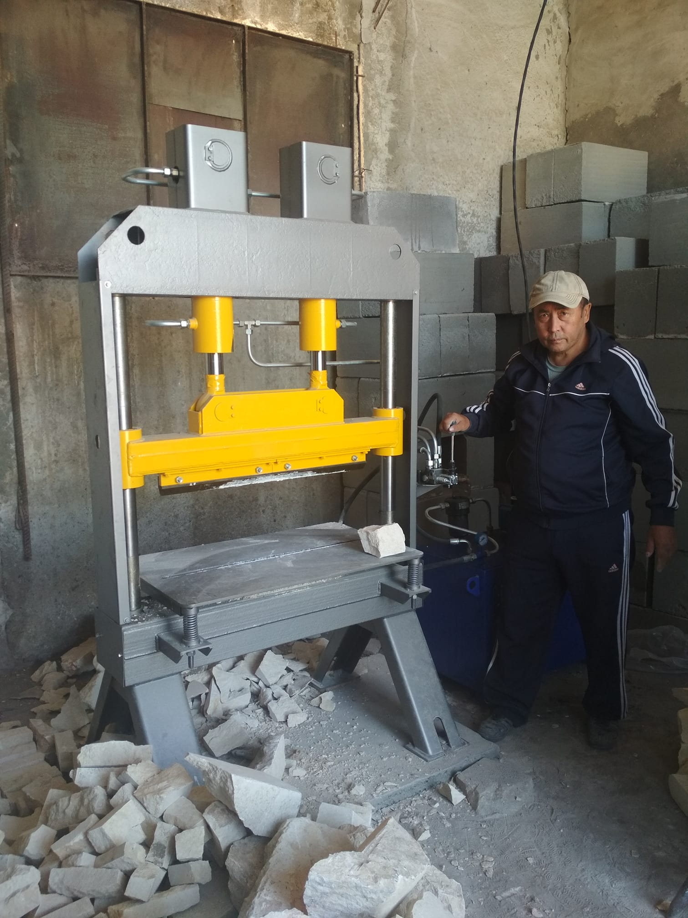
ОСВОЕНИЕ НОВОЙ ТЕРРИТОРИИ для ТЕХНОПАРКА (по договору с ИПР ЮО НАН КР)
с. Учар, в окрестностях г.Ош. S=10500 кв. метров

Slide 11
СВЕДЕНИЯ О РЕЗИДЕНТАХ ТЕХНОПАРКА
.
Администрация Технопарка оказывает на возмездной основе конференц- и
консалтинговые услуги (юридические и бухгалтерские услуги), на безвозмездной
– GR, PR и иные услуги, соответствующие целевому назначению проекта.
- оказывает помощь предпринимателям и предприятиям технопарка в
патентно-лицензионной и правовой сферах, в области защиты интеллектуальной
собственности;
- предоставляет информацию по инновационным предложениям и
продуктам, реализуемым и создаваемым на территории технопарка, в том числе,
возможным партнерам предприятий технопарка, продавцам и покупателям
интеллектуальной собственности, научно-технической продукции и услуг о
возможностях предприятий технопарка.
Внутренние резиденты -творческие группы из числа сотрудников университета пользуются льготными услугами и субсидиями, выделяемому Технопарку на основе соглашения или договора.
В настоящее время внутренними резидентами являются группы “IT-технологии” (рук. Сейдаматов Ш.М.), группа Универ (рук. Бокоев К.А.), “АльтерЭнерго” (рук. Токоев О.) и группа “ГеоТехно” (рук. Калдыбаев Н.А.).
Якорным резидентом создаваемого в ОшТУ Технопарка стал Институт природных ресурсов ЮО НАН КР им. А.С. Жаманбаева (подписан договор)
В ноябре 2020 года подписано резидентское соглашение с кафедрой "Технологии легкой промышленности" ,(зав. каф., к.т.н. Бакирова Н.) в целях реализации проекта «Дизайн одежды».
Активно ведется сотрудничество с программой Accelerate Prosperity Kyrgyzstan инициированной Организацией Ага Хана по развитию (АКДН) в Центральной и Южной Азии. Проводятся совместные семинары в рамках Программы по развитию предпринимательства и инноваций РЕАК, финансируемая Правительством Великобритании.
Ключевыми партнерами Технопарка ОшТУ являются Кыргызпатент, МОН КР, ЖИА, JICA, ВУЗЫ и др.
.

Slide 12
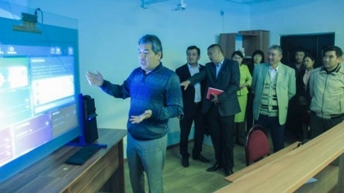
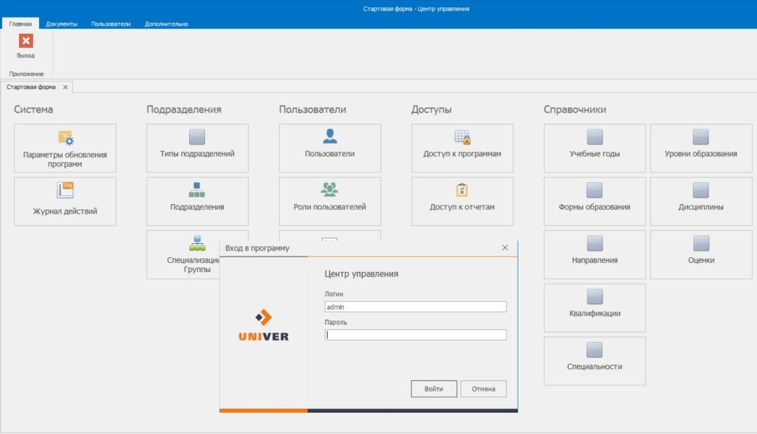
ПИЛОТНАЯ ИННОВАЦИОННАЯ ПРОДУКЦИЯ
Изготовление и реализация интер-активной стеклянной сенсорной доски
Назначение: -широкоформатное представление графической и цифровой информации через компьютерную сеть
Потребители: -учебные заведения (школы, лицеи, курсы обучения, ВУЗы .
Ориентировочная цена: от 15000 до 80 000 сомов в зависимости от типоразмеров
Разработка и реализация программного пакета “Универ” и “Школа”
Назначение: -автоматизация организационных работ по учебному процессу
Потребители: -ВУзы, колледжи и школы
Ориентировочная цена : от 30 до 90 тыс. сомов.

Slide 13
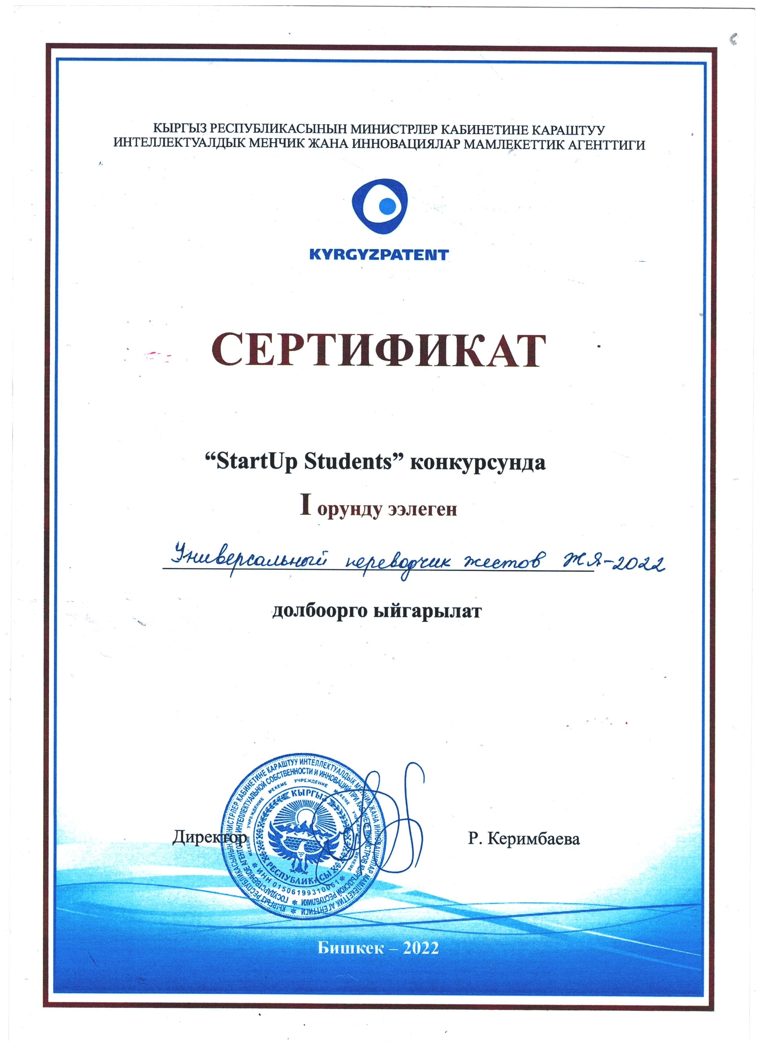
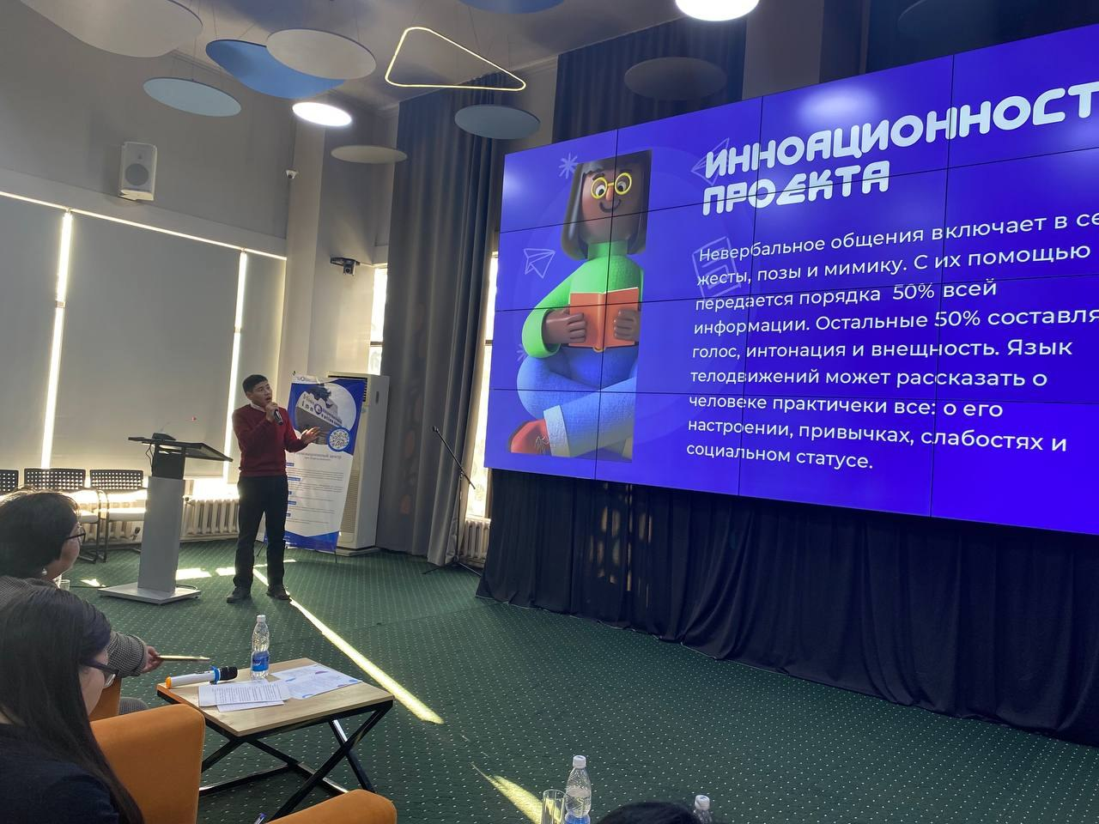
ДЕЯТЕЛЬНОСТЬ СТУДЕНЧЕСКОГО БИЗНЕС-ИНКУБАТОРА
Миссией студенческого бизнес-инкубатора является:
- выявление инициатив в сфере инновационной деятельности для формирования и подготовки молодежных бизнес-команд к проектной деятельности.
-Осуществление образовательной поддержки и предоставление технических услуг стартаперам.
К настоящему времени количество стартаперов составлет около 30 чел, они объединены в 6 команд. Для них организована акселерационная программа с помощью специалистов USAID и фонда Ага хана
Стартапер Азаматов Арген занял 1-место в конкурсе «Studstartap», проведенного Кыргызпатентом и награжден ценным призом на сумму 100 000 сомов
Два студента ОшТУ выиграли по 2000$ для реализации соей бизнес идеи

Slide 14
Предложения и рекомендации по дальнейшему развитию технопарков
С учетом накопленного опыта необходимо активизировать подключение к инновационной деятельности технопарков соответствующие министерства и ведомства, имеющие отношение к экономической и промышленной деятельности, а также местные органы власти для дальнейшего обеспечения технопарков обеспечения госзаказом на инновационные разработки.
Министерство образования и науки мог бы оказать поддержку вузовским технопаркам. Для этого они должны зарегистрировать Технопарки в качестве отраслевых НИУ 9по экономическим кадастрам)и включить в базовое финансирование, или же допустить к конкурсу НИР по госзаказу.
Необходимо ускорить процесс разработки и внедрения нормативно-правовых документов по урегулированию деятельности технопарков, с правом получению ссуд и налоговых льгот, решением вопроса выделения земельных участков.
Технопарк в качестве инновационной структуры, наряду с коммерциализацией НИР в дальнейшем может расширить спектр услуг и вести обучение по актуальным направлениям инновационной деятельности.
Считаем целесообразным создание Ассоциации или Консорциума технопарков в ЕАПО

Slide 15
СПАСИБО ЗА ВНИМАНИЕ!

